Slide 1
The Child Psychotherapy Q-set (CPQ)
Celeste Schneider & Enrico E. Jones, 2006
Instrument d’évaluation du processus de la psychothérapie
Présentation Monique Thurin
Notes:
.

Slide 2
PQS → CPQ → APQ
Le CPQ est une extension du Psychotherapy process Q-set de Jones et al (1985)
  Élaboré au cours de plusieurs années avec un panel de cliniciens de différentes théories dont la version utilisée dans le pôle borderline adulte est de 2000
La mise au point par Schneider, le CPQ, a demandé 4 années de développement à partir de 3 études dont l’objet était 1/les items et développement du manuel
2/ items couverts et domaine de contenu 3/ validité des items à travers les patients enfants.
  Selon Celeste Schneider, l’un des buts principaux de l’instrument est d’établir des prototypes ou constellation d’items représentant les aspects du processus thérapeutique et les actions jugées les plus pertinentes des différents point de vue théoriques.
  Dans un article de 2007 (bulletin « Division 39, APA – psychanalyse), Goodman, rapporte la variété de l’utilisation de l’instrument. Concernant les adolescents, le PQS est utilisé pour les plus âgés et le CPQ pour les plus jeunes.
L’APQ Adolescent psychotherapy process Q-set est en cours de révision. Il a été élaboré à partir du CPQ (Bambery et al).
Notes:
Selon Celeste Schneider, l’un des buts principaux de l’instrument est d’établir des prototypes ou constellation d’items représentant les aspect du processus thérapeutique et l’action jugée la plus pertinente des différent point de vue théoriques

Slide 3
Le CPQ : un instrument d’évaluation du processus de la psychothérapie
Utilise un langage de base pour décrire et classer le processus de la thérapie à partir de 100 items
  Chaque item est conçu pour être observable
  Évite les références à une théorie spécifique
Destiné à être en grande partie neutre, il est utilisable pour n’importe quelle thérapie.
Permet de représenter un éventail d’interactions psychothérapiques.

Slide 4
Quel matériel clinique pour l’évaluation ?
les séances entières servent de support à l’évaluation (notes extensives et/ou enregistrements audio)
  Plus grande possibilité de cerner les éléments importants
  Mieux évaluer les effets dans le processus de la thérapie
Le but général de l’instrument est de fournir un index significatif
du processus thérapeutique
qui puisse être utilisé dans des analyses comparatives
ou pour des évaluations pré et post thérapies

Slide 5
Le CPQ comprend 3 types d’items
Les éléments décrivant les attitudes, les sentiments, le comportement ou l'expérience de l’enfant
Les éléments décrivant les actions et les attitudes du thérapeute
Les éléments essayant de cerner la nature de l'interaction de la dyade, le climat ou l'atmosphère de la séance
Notes:
Voyons un exemple de ces 3 types d’items.

Slide 6
Item 40 : Child communicates without affect.
L’enfant communique de façon inaffective.
Placer vers caractéristique si l’enfant parle ou rapporte des informations de façon monotone ou inaffective.
Placer vers non caractéristique si les communications de l’enfant sont chargées d’affect. Par exemple, l’enfant exprime différents affects à travers un éventail varié de tonalités, de caractères imagés ou de postures.

Slide 7
Item 12 :Therapist models unspoken or unelaborated emotions.
Placez dans « caractéristique » si le thérapeute utilise ses propres affects et tonalité émotive quand il aborde les états émotionnels de l'enfant. Par exemple, quand l'enfant décrit sans sentiment l’enterrement d’un animal aimé familier, le thérapeute dit tristement, « cela me fait vraiment de la peine, comme si j’allais pleurer».
Placez dans « non caractéristique » si le thérapeute répond aux émotions implicites ou non élaborées de l'enfant par des formulations conceptuelles ou explicatives. Par exemple, quand l'enfant discute la perte d'un animal familier sans affect, le thérapeute dit je pense que vous êtes triste.
Le thérapeute mime des émotions implicites ou non élaborées .

Slide 8
Item 16 :There is discussion or evidence of bodily functions (e.g., bowel movements).
Placer vers caractéristique s’il y a discussion ou évocation à travers le jeu des fonctions corporelles. Les fonctions corporelles peuvent inclure la miction, les mouvements d'intestin, ou la fonction des organes sexuels.
Placer vers non caractéristique si l'examen des fonctions du corps est activement évité, ou non discuté quand ce thème émerge dans le jeu ou le comportement. Par exemple, l'enfant demande à être excusé pour utiliser les toilettes deux fois pendant la séance, et le thérapeute ne relève pas cet événement.
Il y a discussion ou témoignage des fonctions corporelles (par exemple, bruits d'intestin).

Slide 9
Trois ordres de cotations
Caractéristique = présence d’éléments caractéristiques selon définition
Neutre = non pertinent ou sans importance dans la séance
Non caractéristique = absence d’un comportement ou d’une expérience remarquable
  NB. Pour apprécier qu’un élément est « non pertinent », il faut considérer la séance entière et cliniquement décider si tel élément par rapport à un autre n’est pas pertinent dans cette séance spécifique (tri forcé).

Slide 10
Le CPQ est un instrument à « tri forcé » (Q-méthodologie)
Procédure : trier chaque formulation d’item sur une ligne composées de 9 catégories (tri forcé)
Catégorie | 1 | 2 | 3 | 4 | 5 | 6 | 7 | 8 | 9
Nombre d’items Dans chaque catégorie | 5 | 8 | 12 | 16 | 18 | 16 | 12 | 8 | 5
Caractéristique (+) Non caractéristique (-) Neutre ou non pertinent (0) | - 4 | - 3 | - 2 | - 1 | 0 | + 1 | + 2 | + 3 | + 4
= 100 items

Slide 11
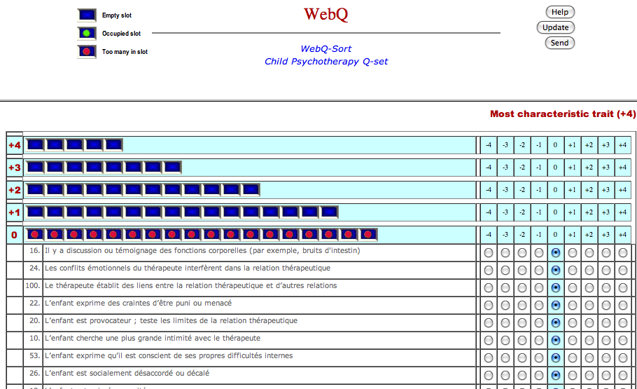

Slide 12
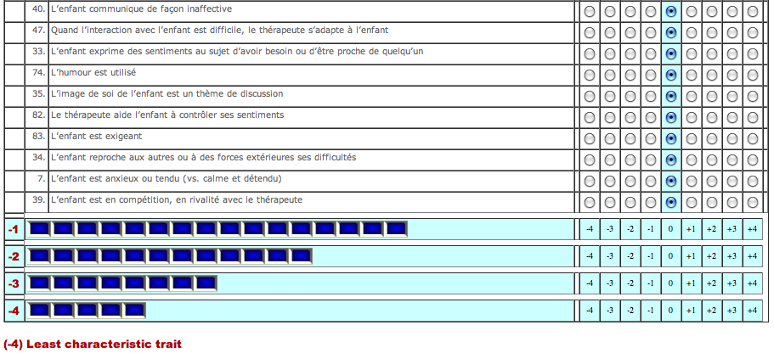

Slide 13
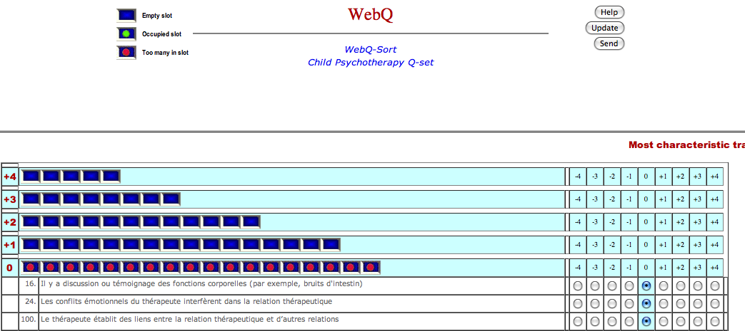

Slide 14
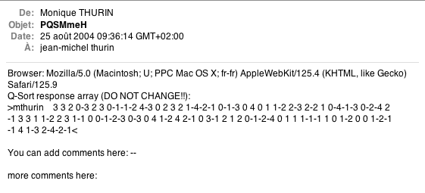
Évaluation sous forme codée envoyée pour mise en commun

Slide 15
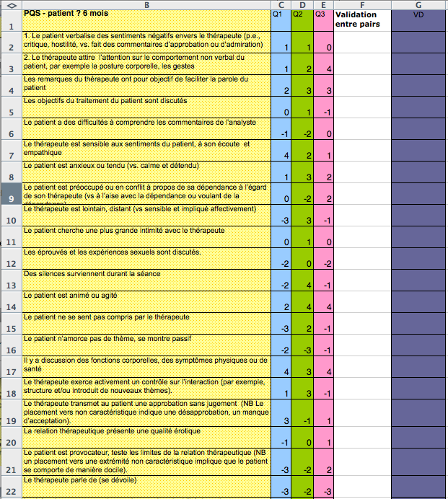

Slide 16
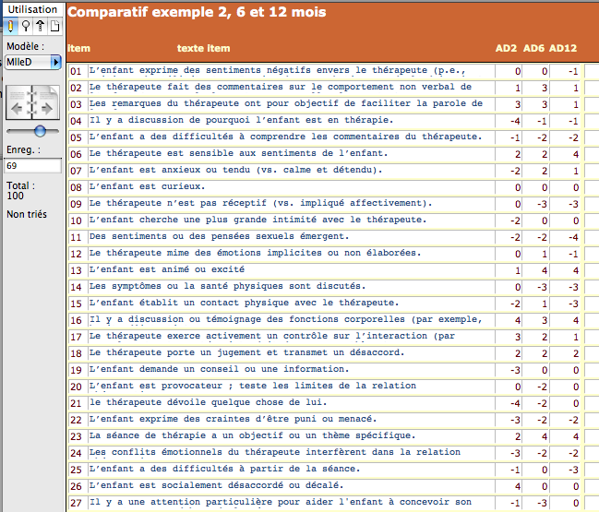
Base
de
données

Slide 17
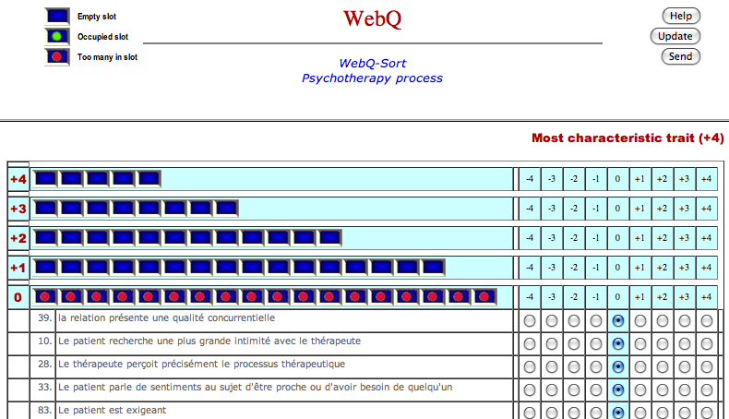
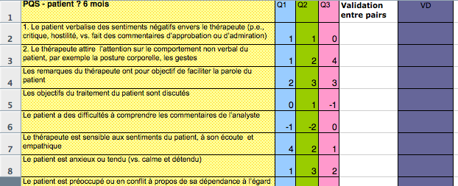
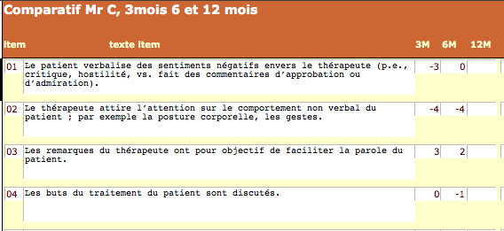
Récapitulatif
Enregistrer ou prendre en notes extensives une séance à 2 mois, 6 mois, (9 mois ?) et 12 mois
Chaque membre du groupe de pairs, cote la séance à partir de l’instrument en ligne
Cette cotation est envoyée au responsable du groupe de pairs qui met les cotations sur un document excel
Un réunion d’évaluation entre les pairs s’organise à partir de ce document excel (discussion sur les items avec écart entre les membres du groupe)
Le responsable du groupe reprend cette évaluation avec l’instrument en ligne pour l’évaluation définitive (si le tri forcé oblige à des écarts, des notes seront jointes à l’évaluation)
Cette évaluation finale est mise dans la base de données en attendant l’analyse du processus à un an.
1
2
3

